Slide 1
Estudio de consumo de medios entre internautas mexicanos.
Millward Brown
Integrantes:
López Pavón Laura Verónica
Lucio Salinas Carla Patricia
Nute Marín Nallely Marisol
Rangel Esquivel Iveth
Rendón Aguirre Tatiana

Slide 2
Objetivo de Estudio
Explorar y conocer los usos y hábitos de las personas que se conectan a internet en México, así como entender la experiencia y la percepción de los consumidores hacia la publicidad que hay en este medio.

Slide 3
1.- Distribución del estudio y cambios en la penetración de internet en México.
Se levantaron 1,510 entrevistas a internautas durante noviembre y diciembre de 2013.

Slide 5


2.- Principales usos y hábitos de los internautas.
Dispositivos que se conectan | 2012 | 2013
Laptop | 70% | 63%
Computadora de Escritorio | 47% | 44%
Smartphone | 41% | 41%
Teléfono Celular | 32% | 29%
Tablet | 17% | 20%
Televisión con Internet | 10% | 10%
Consola de Videojuegos |  | 7%

Slide 6

Lugares de regular conexión a internet.
Casa
Trabajo
Escuela
Acceso Público

Slide 7

Sitios Web más visitados
Redes Sociales
Buscadores
Chats
Videos en línea

Slide 8
3.- Internet y su convivencia con otros medios.
TV POR CONEXIÓN
USAN EL DISPOSITIVO COMO PANTALLA 54 %
NAVEGAN POR INTERNET 49%
AC D
SON LOS QUE SE CONECTAN MÁS
DESCARGA 43 %

Slide 9
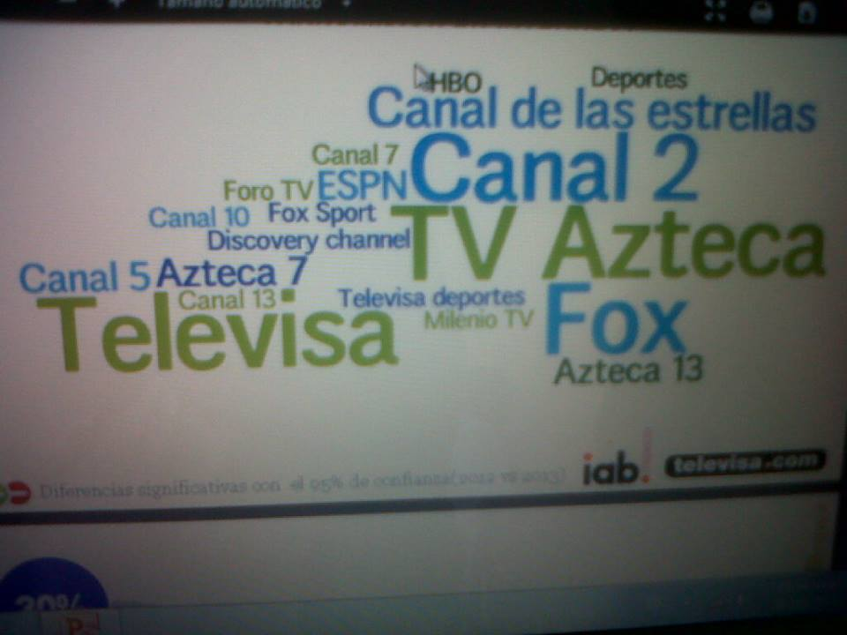


CANALES MAS USUALES
BARRERAS QUE DIFICULTAN LA CONTRATACIÓN
ECONOMIA
INTERES

Slide 10

PRINCIPALES ACTIVIDADES QUE LOS USUARIOS REALIZAN EN INTERNET MIENTRAS VEN TV
REDES SOCIALES

Slide 11

BUSQUEDA DE INFORMACIÓN
NAVEGACIÓN POR INTERNET

Slide 12
REDES SOCIALES
9 DE CADA 10 HOMBRES CASADOS DE NIVEL BAJO SON LOS QUE MÁS VISITAN ESTAS VIAS DE COMUNICACIÓN.

Slide 13
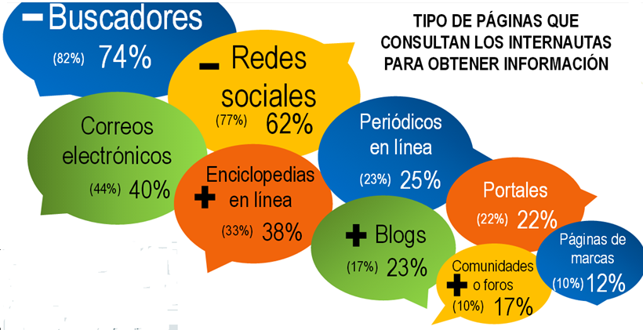
4.- Relación entre los internautas y las redes sociales.

Slide 14
5.- Interacción con los esfuerzos publicitarios en internet.
Atienden | No atienden
Promociones/Descuentos. | Le molesta.
Publicidad atractiva. | No llama la atención.
Productos que se anuncian. | Impide ver el contenido de la página.
Cantidad de información que brinda. | No le interesa.
Experiencia más personalizada. | Satura de publicidad.

Slide 15
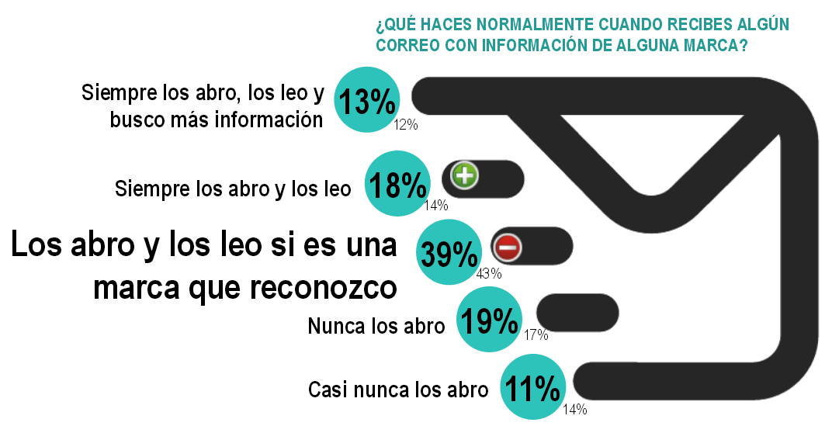
Mailing
Correos con publicidad.

Slide 16
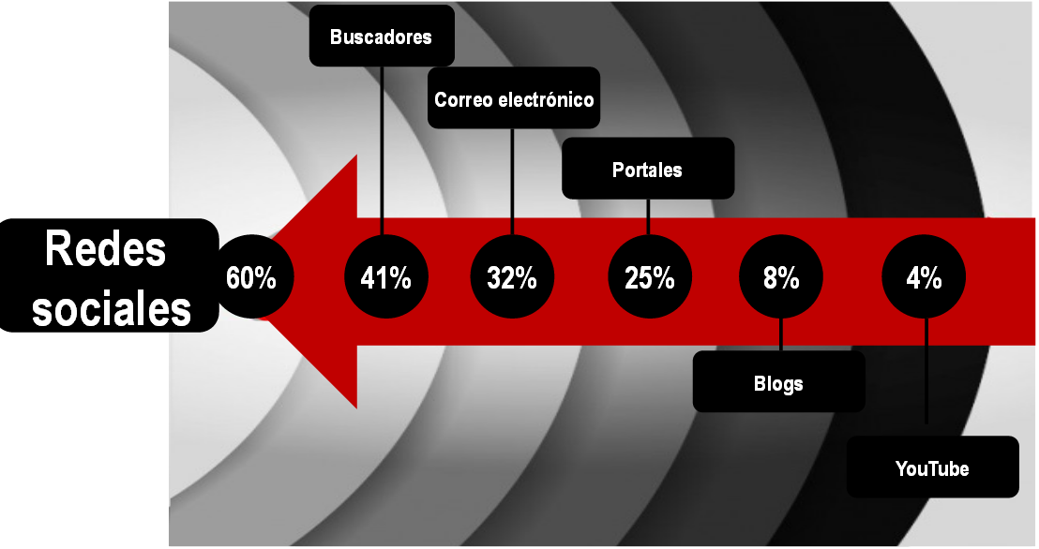
Sitios donde la publicidad llama más la atención.

